Slide 1
Развитие познавательной активности детей ,в процессе решение арифметических задач.
Туржова Раиса Ивановна
Воспитатель
МБОУ «Гимназия №2»

Slide 2
Современные исследования, посвященные развитию детей дошкольного возраста, все чаще затрагивают проблему развития познавательного интереса у ребенка.

Slide 3
Познавательное развитие - это совокупность количественных и качественных изменений, происходящих в познавательных психических процессах, в связи с возрастом, под влиянием среды и собственного опыта ребёнка.

Slide 4
Раздел «Формирование элементарных математических представлений» включён в образовательную область «Познавательное развитие».

Slide 5
Этот вид деятельности необходимо строить таким образом, чтобы каждый ребенок одновременно включался в речевую и аналитическую деятельность (выявлял, сравнивал признаки, противопоставлял их, обобщал, составлял целое из частей, устанавливал последовательность действий), играл в дидактические игры, вычислительную, измерительную деятельность сравнивал предметы по их свойствам, распознавал форму предметов, решал логические и арифметические задачи, запоминал название дней недели и месяцев, их последовательность.

Slide 6
В процессе математического и общего развития детей дошкольного возраста существенное место занимает обучение их решению и составлению простых арифметических задач.

Slide 7
Виды арифметических задач

Slide 8
ВИДЫ АРИФМЕТИЧЕСКИХ ЗАДАЧ
Задачи на нахождение суммы двух чисел и на нахождение остатка (На дереве сидело две птички, прилетела еще одна. Сколько птичек стало на дереве?).
Задачи на нахождение неизвестных компонентов(«Нина вылепила из пластилина несколько грибков и мишку, а всего она вылепила 8 фигур. Сколько грибков вылепила Нина?»

Slide 9
Простые задачи, связанные с понятием разностных отношений
увеличение числа на несколько единиц («Леша вылепил 6 морковок, а Костя на одну больше. Сколько морковок вылепил Костя?»)
уменьшение числа на несколько единиц («Маша вымыла 4 чашки, а Таня на одну чашку меньше. Сколько чашек вымыла Таня?»).

Slide 10
В ЗАВИСИМОСТИ ОТ ИСПОЛЬЗОВАНИЯ НАГЛЯДНОСТИ
задачи-драматизации
задачи-иллюстрации
устные задачи

Slide 11
ЭТАПЫ И МЕТОДИЧЕСКИЕ ПРИЕМЫ

Slide 12
ПЕРВЫЙ ЭТАП - подготовительный.
ЦЕЛЬ - организовать систему упражнений по выполнению операций над множествами (объединение множеств, выделение части множества. С помощью операций над множе­ствами раскрывается отношение «часть - целое», доводится до по­нимания смысл выражений «больше на...», «меньше на...».

Slide 13
ВТОРОЙ ЭТАП
ЦЕЛЬ - учить детей составлять задачи и подводить к усвоению их структуры.
На этом этапе обучения составляются такие задачи, в которых вторым слагаемым или вычитаемым является число 1.
Это важно учитывать, чтобы не затруднять детей поиском способов решения задачи.

Slide 14
Показать отличие задачи от рассказа
Отличие задачи от загадки
Подчеркнуть значение и характер вопроса
Подчеркнуть необходимость числовых данных.
Убедить в необходимости наличия не менее двух чисел в задаче

Slide 15
Выделение отдельных частей задачи
Учить анализировать задачи (устанавливать отношения между данными и искомым, выбор арифметического действия.)

Slide 16
СТРУКТУРА ЗАДАЧИ
Условие, вопрос, решение , ответ.
ОТВЕТ
РЕШЕНИЕ
ВОПРОС
УСЛОВИЕ

Slide 17
ТРЕТИЙ ЭТАП
учить детей формулировать арифметические действия сложения и вычитания, раскрыть их смысл, научить формулировать их и «записывать» с помощью цифр и знаков в виде числового примера.

Slide 18
ПРАКТИЧЕСКОЕ ЗАДАНИЕ (ПРИДУМАТЬ И ПРОАНАЛИЗИРОВАТЬ ЗАДАЧУ)

Slide 19
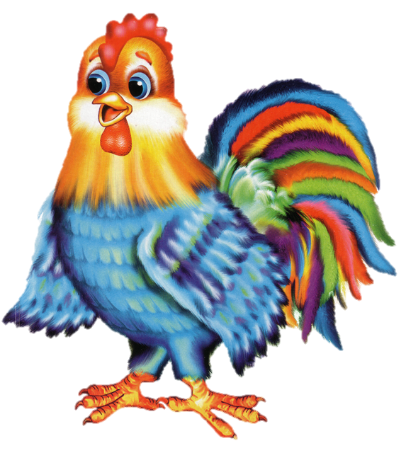
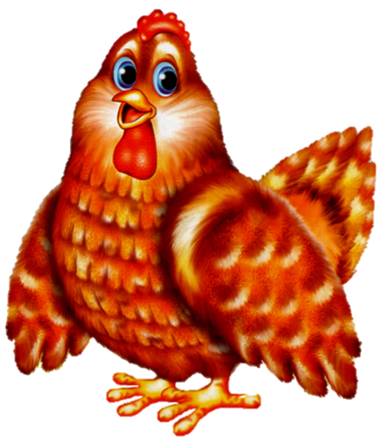
2
+
1
=
3

Slide 21
Занятие «Реши задачку»

Slide 22
Задачи-драматизации

Slide 23
Игра «Составь задачу»

Slide 24
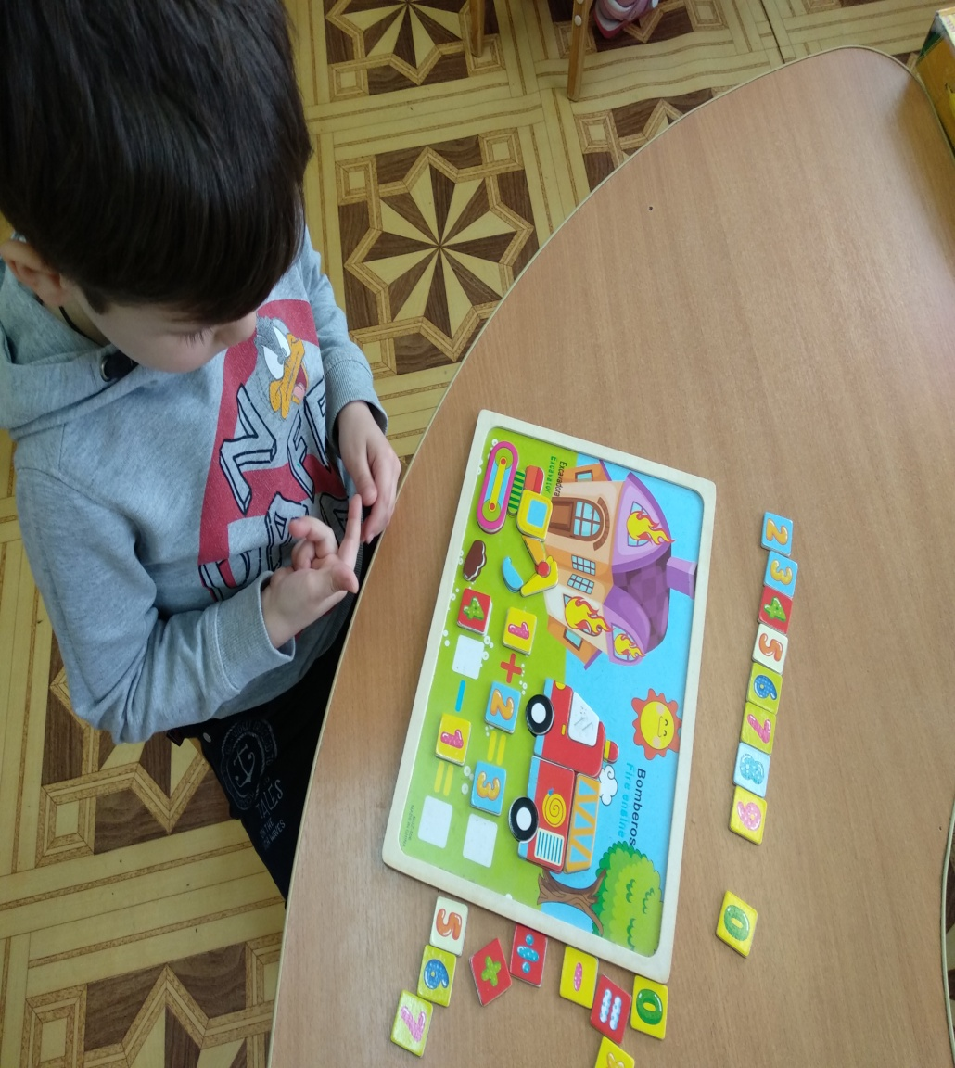
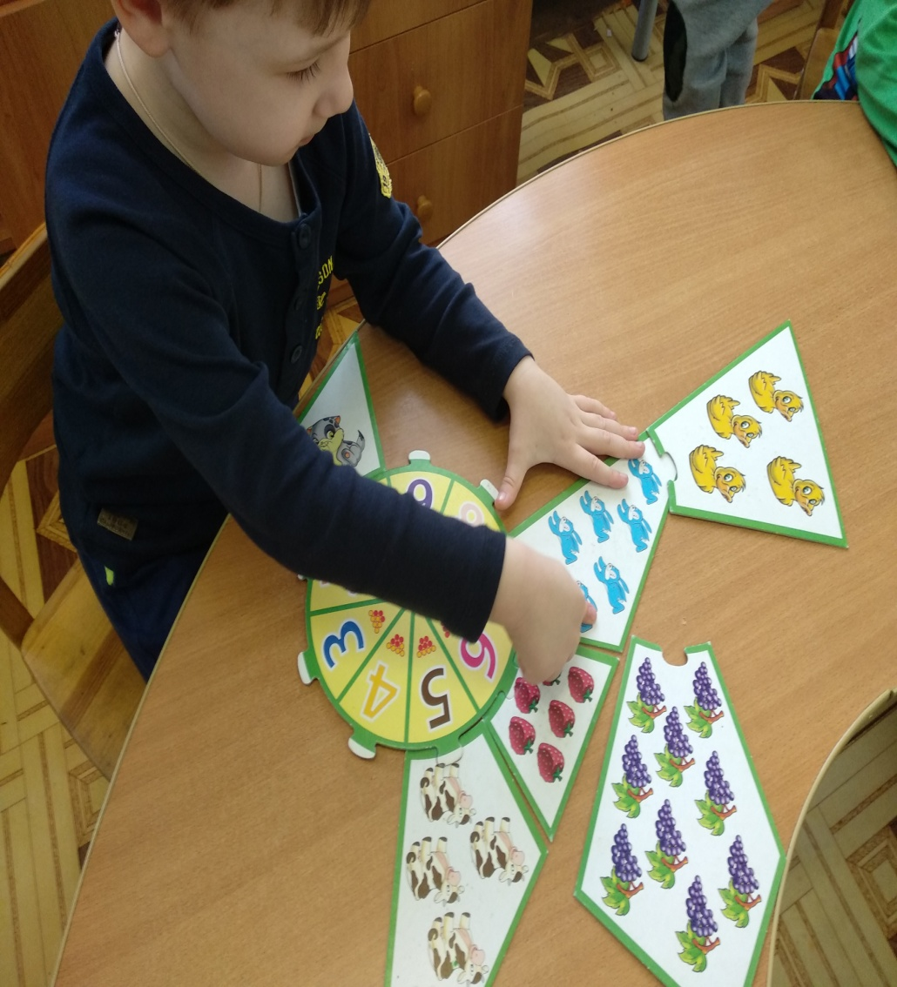
Игра «Придумай задачку»

Slide 25
Устная задача

Slide 26
Наглядные пособия для составления и решения задач

Slide 30
Вывод
Решая задачи, дети овладевают умением находить зависимости между величинами. Работа над задачами приучает детей к дисциплинированному поведению, вниманию, то есть обеспечивает воспитательно-образовательный эффект.

Slide 31
Спасибо
за
Внимание

